Slide 1
МИНОБРНАУКИ РОССИИ
Федеральное государственное образовательное учреждение
высшего образования
«Волгоградский государственный социально-педагогический университет»
Факультет дошкольного и начального образования
Кафедра теории и методики начального образования
Л. С. Выготский и его вклад в дефектологию
Исполнитель:
Бородина А.;
Григорьева К.
(студентка гр. Д-ПБ-31).
Руководитель:
Любимова Е.С.
2020

Slide 2
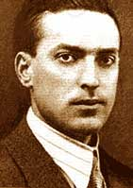

Что означает термин «дефектология»?
Дефектология (от лат. defectus — недостаток и греч. λόγος — учение, наука) – это наука, изучающая психофизиологические особенности развития аномальных детей, закономерности их обучения и развития. Предметом изучения этой науки являются дети с умственными и физическими недостатками и проблемы их обучения и воспитания.

Slide 3

В деятельности и в творчестве Льва Семеновича проблемы дефектологии занимали значительное место. Весь московский период жизни, все десять лет Лев Семенович параллельно с психологическими исследованиями вел теоретическую и экспериментальную работу в области дефектологии.

Slide 4
С переездом в Москву его привлекает особая сфера практики – работа с детьми, страдающими различными умственными и физическими дефектами. Л.С. Выготский организует лабораторию по психологии аномального детства в Москве, восприемником которой в 1929г. стал Экспериментально-дефектологический институт. Одна из проблем, которой он тогда занимался, была проблема закономерностей развития нормальных и аномальных детей.
Л.С. Выготский ставил много экспериментов и пришёл к выводу, что социальные условия играют важнейшую роль в формировании ребенка. Учение Л.С. Выготского создало основу для развития отечественной дефектологии. Нет ни одного направления в современной дефектологии,
которое не базировалось бы на фундаментальных экспериментальных и теоретических исследованиях Л.С.Выготского.

Slide 5


Одна из проблем, которой он тогда занимался, была проблема закономерностей развития нормальных и аномальных детей. До Выготского в дефектологии преобладал биологизаторский подход, т.е. ученые считали, что развитие аномального ребенка полностью определяется его природным дефектом. Л.С. Выготский ставил много экспериментов и пришёл к выводу, что социальные условия играют важнейшую роль в формировании ребенка. Л.С. Выготский рассматривал дефект как "социальный вывих", вызванный изменением отношений ребенка со средой, что приводит к нарушению социальных сторон поведения.

Slide 6


Л.С.Выготский выдвинул идею о первичной и вторичной природе дефекта. Он считал необходимым строго различать первичные и вторичные отклонения, которые ведут к задержке развития аномального ребенка.
Первичные – обусловлены органическим поражением мозга или функциональной незрелостью его структур.
Эти вторичные дефекты– продукт того особого положения, которое ребенок занимает в социальном обществе вследствие своего патологического развития.

Slide 7

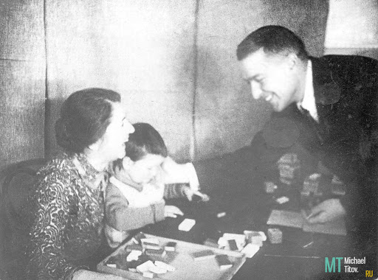

Выготский говорил, что корни первичных дефектов связаны с органическим нарушением ЦНС, и эти нарушения очень трудно ослабить. Вторичные дефекты, формируются в процессе жизни аномального ребенка в социуме, они могут быть предотвращены и откорректированы. Педагогические усилия должны быть направлены на предупреждение появления вторичных дефектов и устранение ранее возникших.

Slide 8

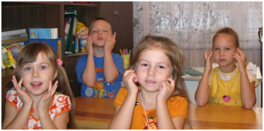
Л.С.Выготский писл по этому поводу: “Основной факт, с которым мы встречаемся в развитии, осложненным дефектом, есть двойственная роль органического недостатка в процессе этого развития и формирования личности ребенка. С одной стороны, дефект есть минус, ограничение, слабость, умаление развития; с другой стороны – именно потому, что он создает трудности, он стимулирует повышенное, усиленное движение вперед.
Поэтому, центральное положение современной дефектологии: всякий дефект создает стимул для выработки компенсации.”

Slide 9
В последующие годы Лев Семенович углубил и конкретизировал теорию компенсации. Необычайно важным для совершенствования теории компенсации и проблемы обучения аномальных детей было выдвинутое Л.С. Выготским положение о создании обходных путей развития патологически развивающегося ребенка. Л.С. Выготский считал, что вся дефектологическая педагогическая практика состоит из создания обходных путей развития аномального ребенка.
Лев Семенович утверждал, что нормальный и аномальный ребенок развиваются по одним и тем же законам. Но наряду с общими закономерностями он отмечал и своеобразие развития аномального ребенка. И как главную особенность аномальной психики выделял расхождение биологического и культурного процессов развития. Нормально развивающийся ребёнок растёт, созревает биологически и на каждом возрастном этапе достигает нового уровня психического развития. Аномальный ребёнок, созревая биологически, в плане психического развития отстаёт всё больше и больше.

Slide 10



Во времена Выготского суть коррекционной работы специальных школ, сводилось к тренировке процессов памяти, внимания, наблюдательности, органов чувств.
Л.С. Выготский считал, что такие тренировки не очень полезны, и они не являются самоцелью одним из первых обратил внимание на тягостный характер этих тренировок. Он выступал такой принцип коррекционно-воспитательной работы, при котором исправление недостатков познавательной деятельности аномальных детей являлось бы частью общей воспитательной работы, растворялось бы во всем процессе обучения и воспитания, осуществлялось в ходе игровой, учебной и трудовой деятельности.

Slide 11
Смысл педагогического воздействия Л.С.Выготский видел в содействии развитию личности. Л.С. Выготский говорил, что каждый аномальный ребенок имеет резерв здоровых задатков, которые в определенных условиях открывают большие возможности для развития личности. Необходимо определить их уровень и создать благоприятные условия. Тогда аномальные дети могут развиваться в новом качественном скачке.
Таким образом, Л.С.Выготский заложил теоретическую базу дефектологии, её научные основы, которые актуальны до сих пор. Обобщая вышесказанное, можно сделать следующие выводы:
1)Л.С. Выготский организовал лабораторию по психологии аномального детства в Москве, восприемником которой в 1929г. стал Экспериментально-дефектологический институт (ЭДИ).
2) Учение Л.С. Выготского создало основу для развития отечественной дефектологии.
3)Л. С. Выготский выделил два дефекта: первичный и вторичный.
4)Л. С. Выготский разработал « Теорию компенсации».
5) Л.С. Выготский говорил, что каждый аномальный ребенок имеет резерв здоровых задатков, которые в определенных условиях открывают большие возможности для развития личности.
6) Чтобы достичь успехов в развитии аномальных детей, нужен интегрированный подход, сочетающий обучение и воспитание.

Slide 12

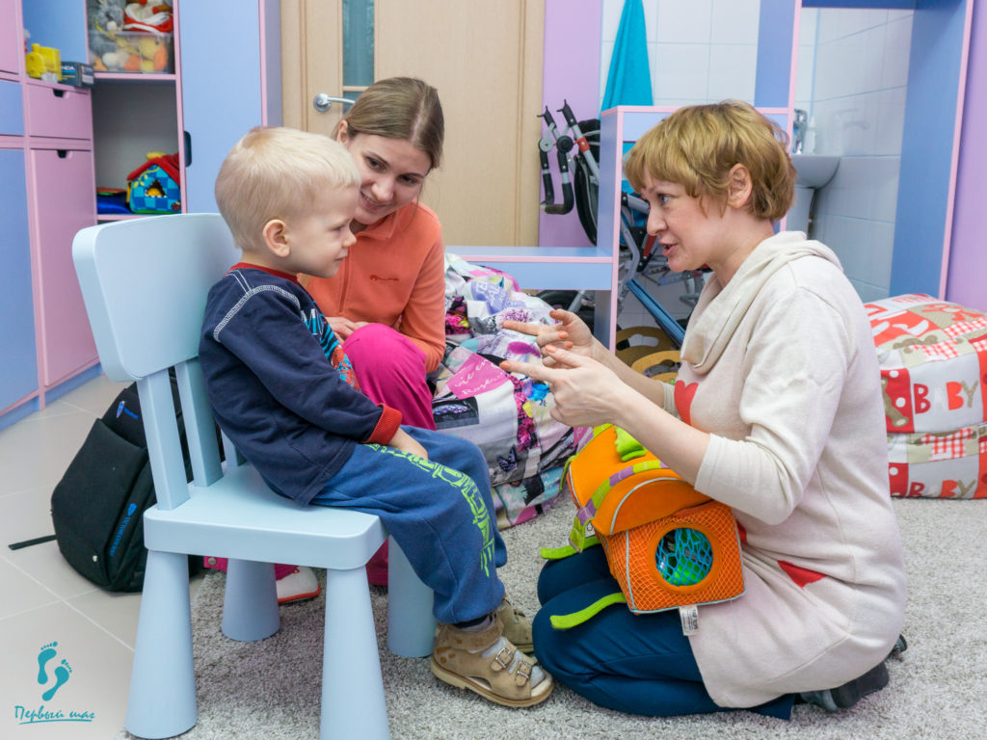
Такие известные дефектологи, как Э.С.Бейн, Т.А.Власова, Р.Е. Левина, Н.Г. Морозова, Ж.И. Шиф, которым посчастливилось работать со Львом Семеновичем, так оценивают его вклад в развитие теории и практики: “Его труды служили научной основой построения специальных школ и теоретическим обоснованием принципов и методов изучения диагностики аномальных детей. Л.С.Выготский оставил наследство непреходящего научного значения, вошедшее в сокровищницу отечественной и мировой психологии, дефектологии, психоневрологии и других смежных наук”.

